Slide 1



Nové možnosti rozvoje vzdělávání na Technické univerzitě v Liberci
Specifický cíl A2: Rozvoj v oblasti distanční výuky, online výuky a blended learning
NPO_TUL_MSMT-16598/2022
Přednáška 1: Úvod do tkáňového inženýrství
Ing. Markéta Klíčová

Slide 2
Tkáňové inženýrství KNT/MTI
Úvod a motivace do předmětu
http://www.free-powerpoint-templates-design.com

Slide 3
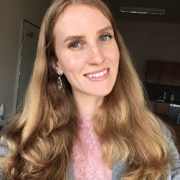
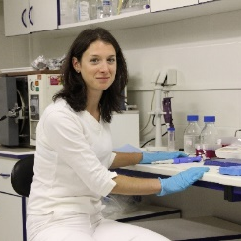
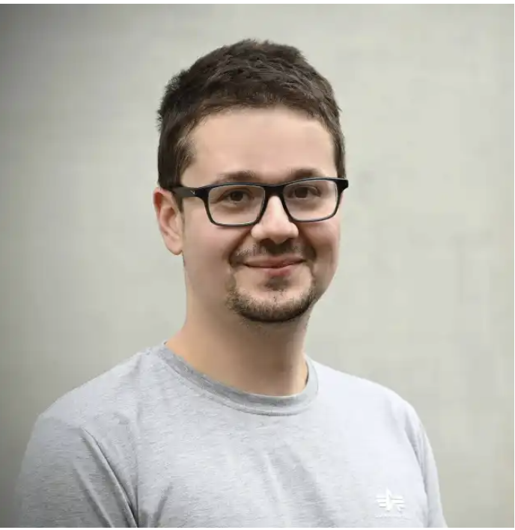
Vyučující pro semestr 2023/2024
PŘEDNÁŠEJÍCÍ
Ing. Markéta Klíčová
marketa.klicova@tul.cz
GARANT
Doc. RNDr. Jana Horáková, Ph.D.
jana.horakova@tul.cz
VEDOUCÍ CVIČENÍ
Ing. Radek Jirkovec, Ph.D.
radek.jirkovec@tul.cz

Slide 4
Podmínky k získání zápočtu a zkoušky
Ústní zkouška
Vyhrazená změna dle aktuální situace.
Prezentace
Vybrat si jedno téma dle aktuální VĚDECKÉ literatury a odprezentovat.
Účast na cvičeních
100% aktivní účast a odevzdání protokolů
Zápočtový test
Instrukce od cvičících.
Aktivní účast na přednáškách
Prezenčně. Zajímat se o přednášky, doplňovat si znalosti postupně.

Slide 5
Alberts B. a kol. Základy buněčné biologie
Ratner B.D. Biomaterials Science
Připravovaná skripta!
→ https://elearning.tul.cz/
Literatura

Slide 6
01
Co to je TI?
02
Zajímavosti
Umět vyjádřit vlastními slovy definici tkáňového inženýrství
Porozumět základním principům
Pochopit, jak vznik nápad „scaffoldů“
Pochopit, jak počala kultivace buněk v laboratoři
Obsah
přednášky
03
Biokompatibilita
04
Bezpečnost
Umět vyslovit definici biokompatibility
Pochopit, jaký rozdíl přineslo tkáňové inženýrství v pohledu na biokompatibilitu
Jsou nanomateriály bezpečné?
05
Shrnutí
Umět vysvětlit náplň TE

Slide 7
1) Co je to tkáňové inženýrství

Slide 8
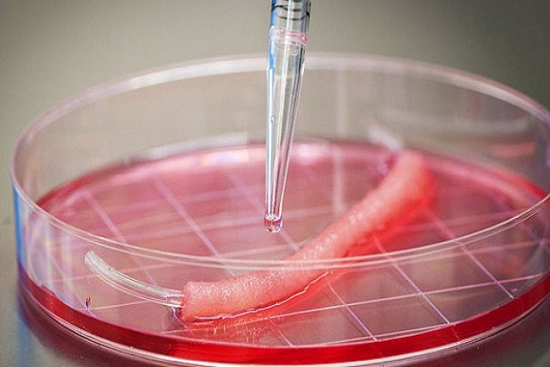
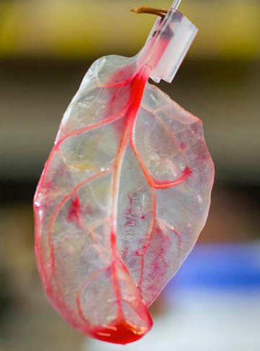
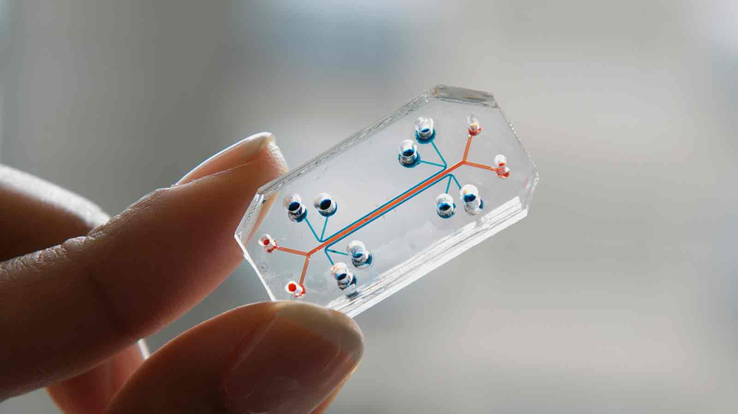
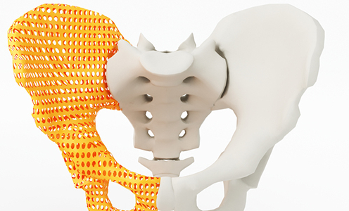
Definice
„Interdisciplinární obor využívající znalostí inženýrství a přírodních věd k vývoji biologických náhrad sloužících k obnově, zachování nebo zlepšení funkcí tkání nebo orgánů“
Langer et Vacanti, 1993
Využití poznatků biologie, chemie, fyziky, inženýrství biomateriálů, počítačové technologie, medicíny.

Slide 9
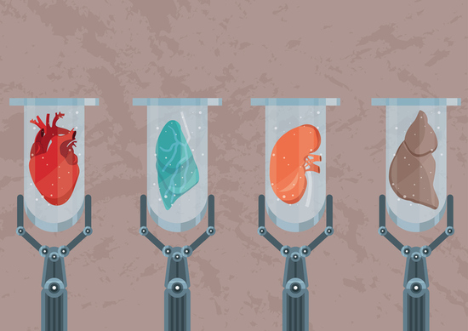

Slide 10
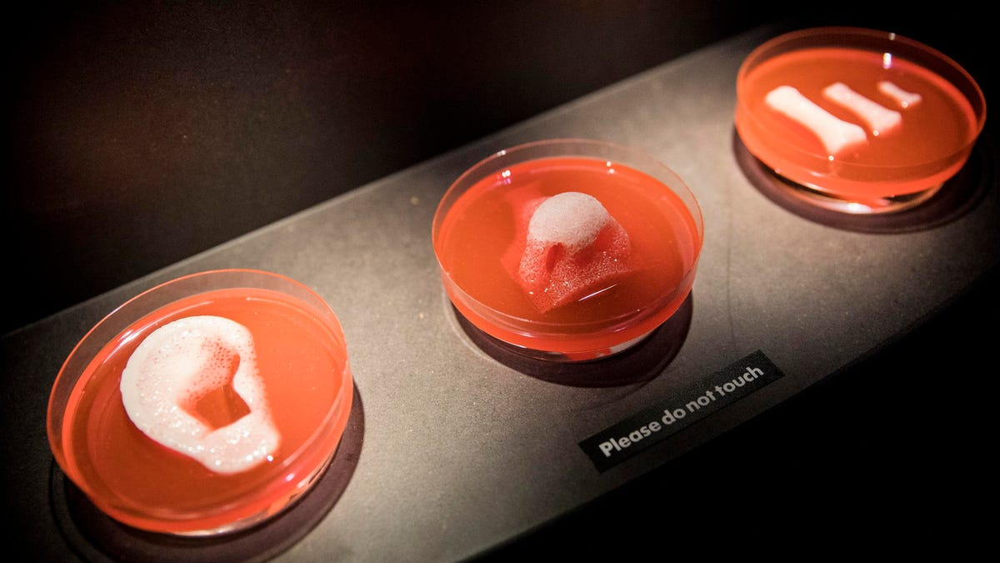

Slide 11
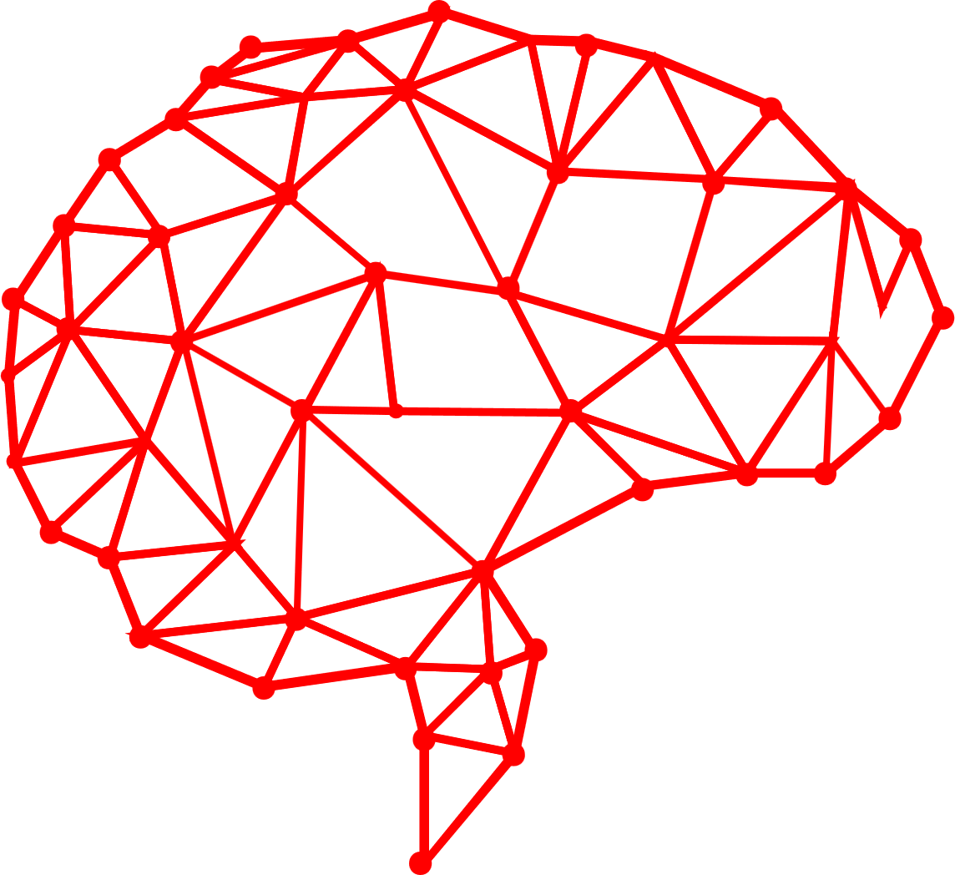
Takže co je k tomu potřeba?
Představte si, že uměle pěstujete nový orgán v laboratoři. Z čeho byste ho vyrobili?

Slide 12
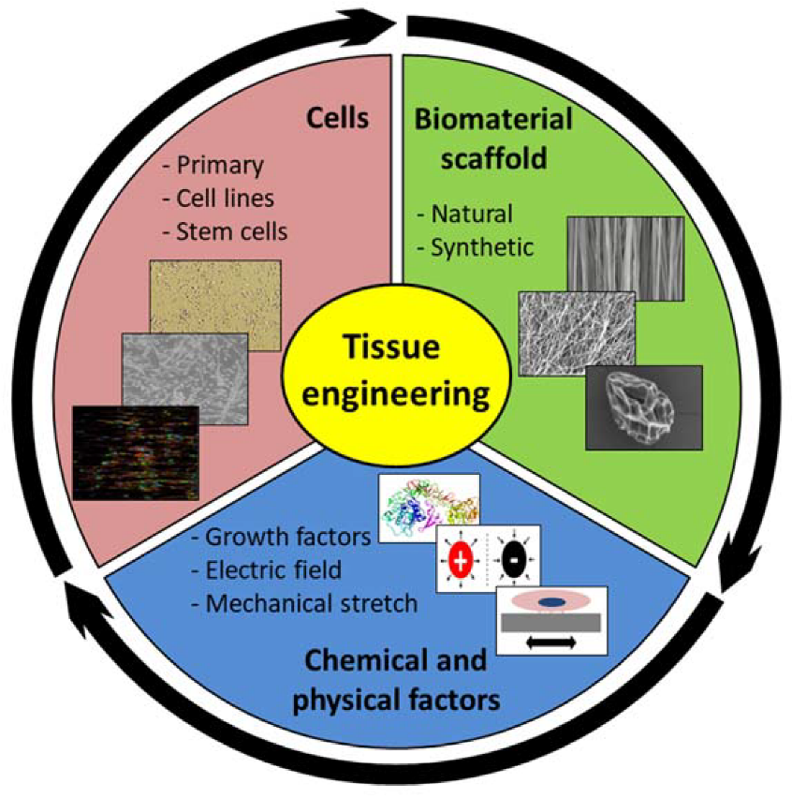
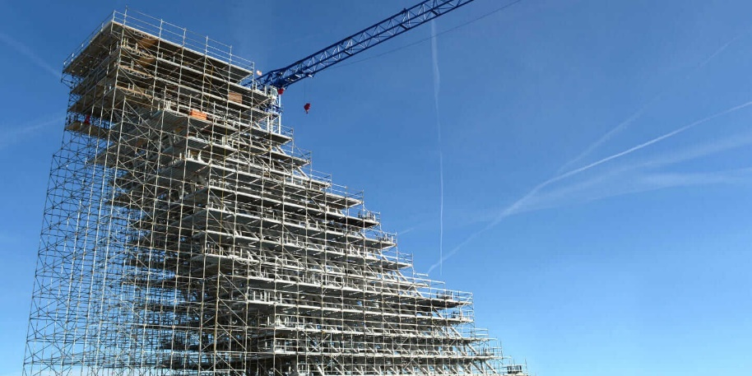
Takže co je k tomu potřeba?
Co je to ten scaffold?

Slide 13
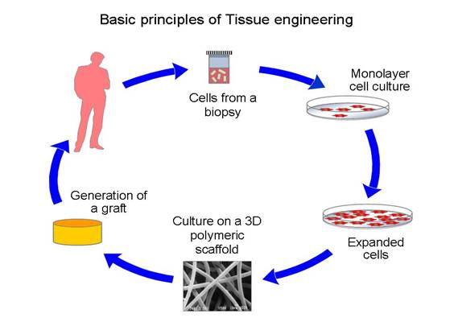
Kde vezmeme ty buňky?
Izolace buněk
Kultivace buněk (2D)
3. Výroba scaffoldu
4. Osazení scaffoldu a následná kultivace (3D)
5. Implantace

Slide 14
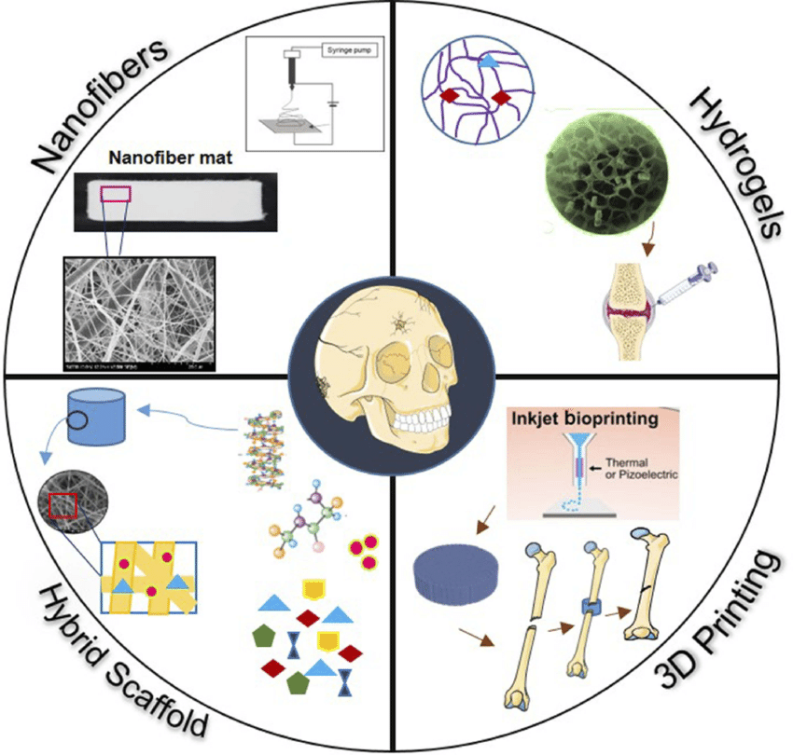
Kde vezmeme ty scaffoldy?

Slide 15
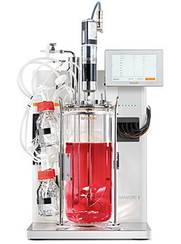
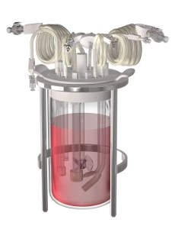
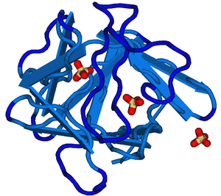
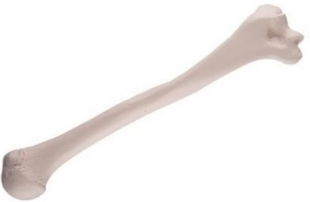
Kde vezmeme fyzikální a chemické faktory?
BIOREAKTORY
RŮSTOVÉ FAKTORY
Např. BMP (bone morphogenetic proteins) – podporuje růst kostních buněk

Slide 16
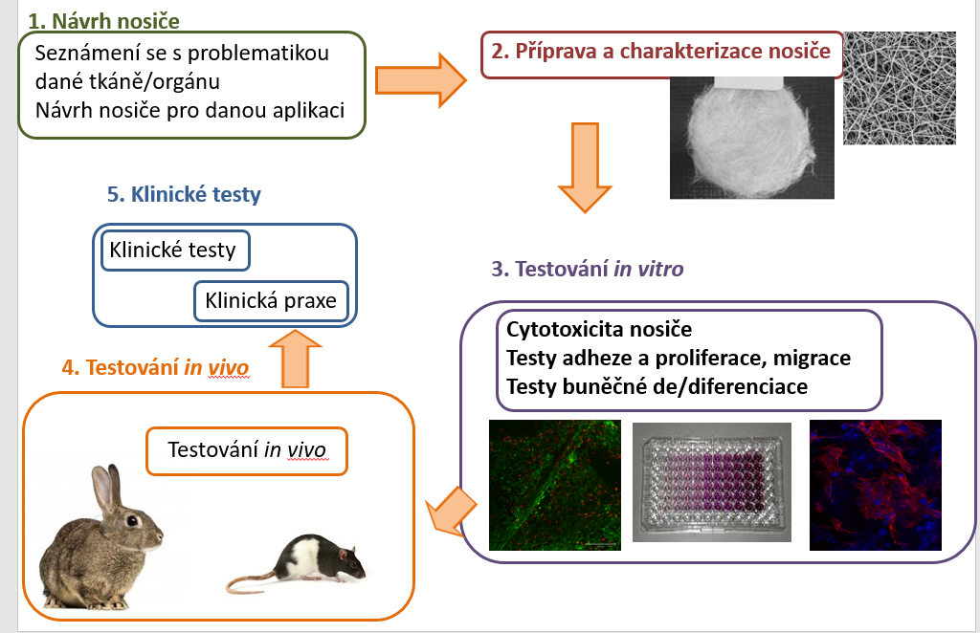
Jak vypadá proces TI?
Neadhesivní pro buňky nemusí znamenat toxické!
Umět pojmy!

Slide 17
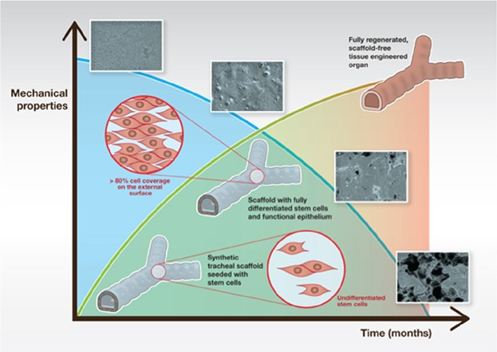
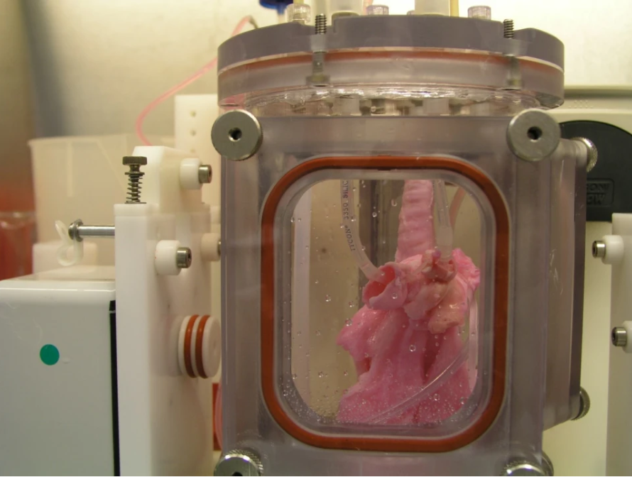
CO TO JE?!?
Texas researchers incubated the lung of a dead pig in special solutions for one month, and transplanted into a recipient pig.

Slide 18
2) Čas na zajímavosti!

Slide 19
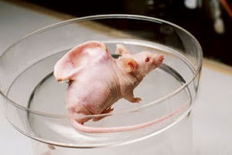
1) Vacanti myš
Známý experiment z r. 1996
Scaffold z PGA, PLA osazený chondrocyty – kultivace 1 týden – implantace do podkoží – novotvorba chrupavčité tkáně

Slide 20
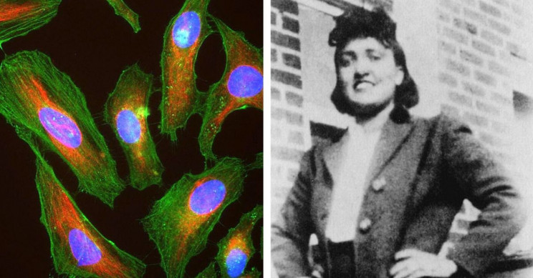

2) HeLa buňky
1951 – první úspěšně kultivované buňky (cervikální karcinom) in vitro
Neinformovaný odběr při cytologii pacientce Henriettě Lacks
Vakcína proti dětské obrně a dokonce se i dostaly do vesmíru (účinky nulové gravitace na lidské buňky)
Etika!

Slide 21
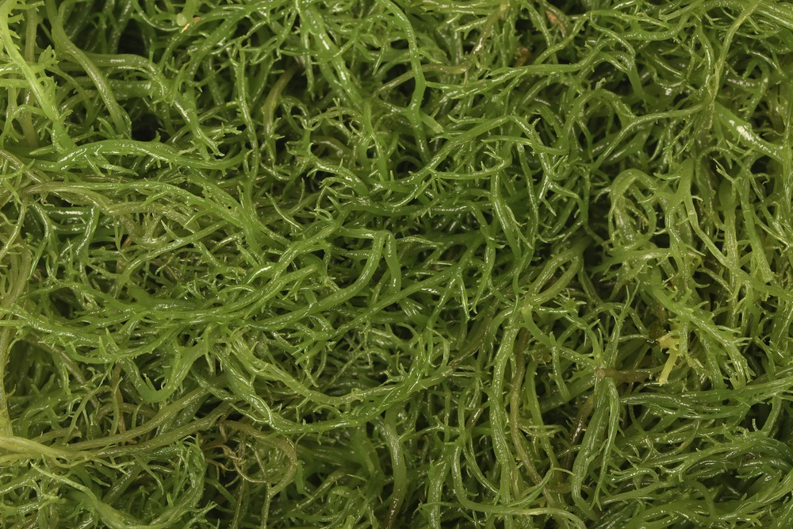

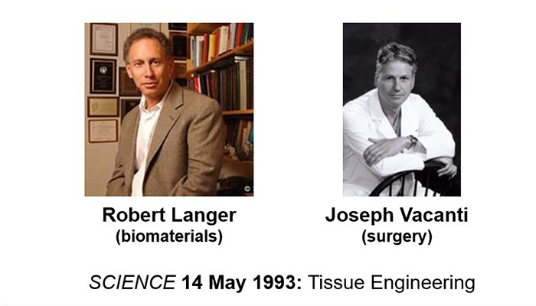
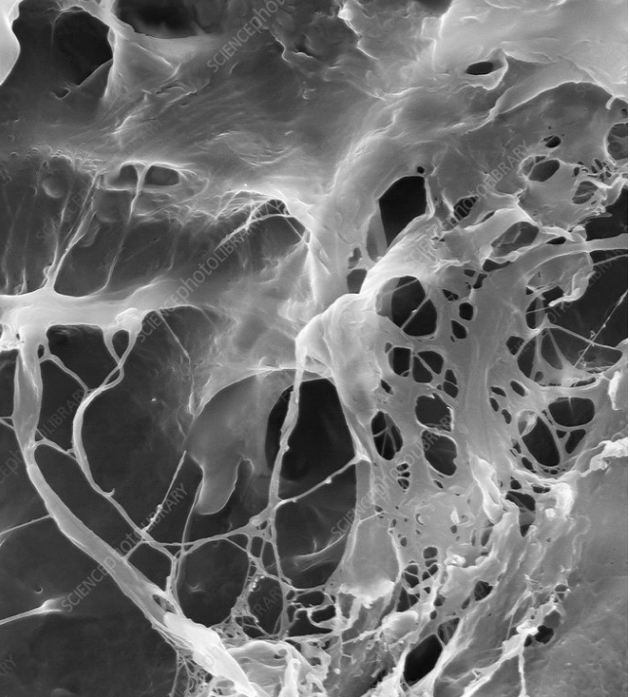
3) Jak se přišlo na nápad scaffoldů?
LANGER A VACANTI

Slide 22
2) Čas na novinky v oboru

Slide 23
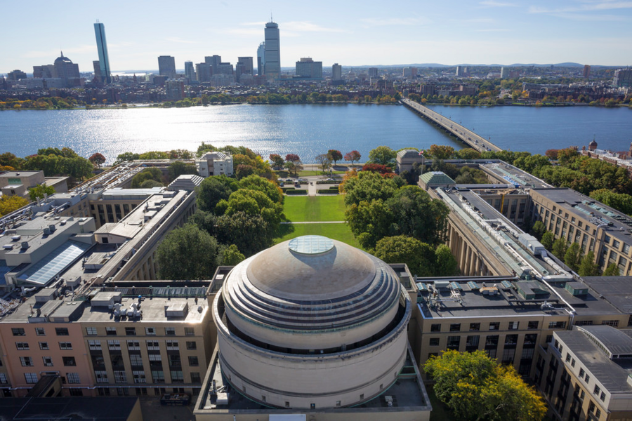
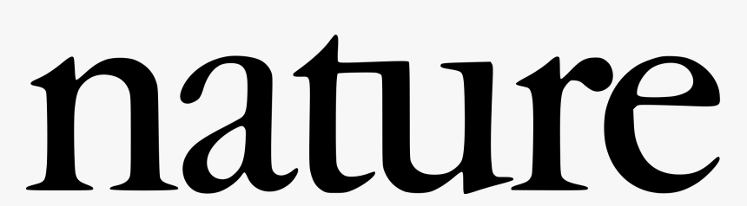
Novinky v oboru
https://www.nature.com/subjects/tissue-engineering
https://news.mit.edu/topic/tissue-engineering
https://www.news-medical.net/?tag=/Tissue-Engineering

Slide 24
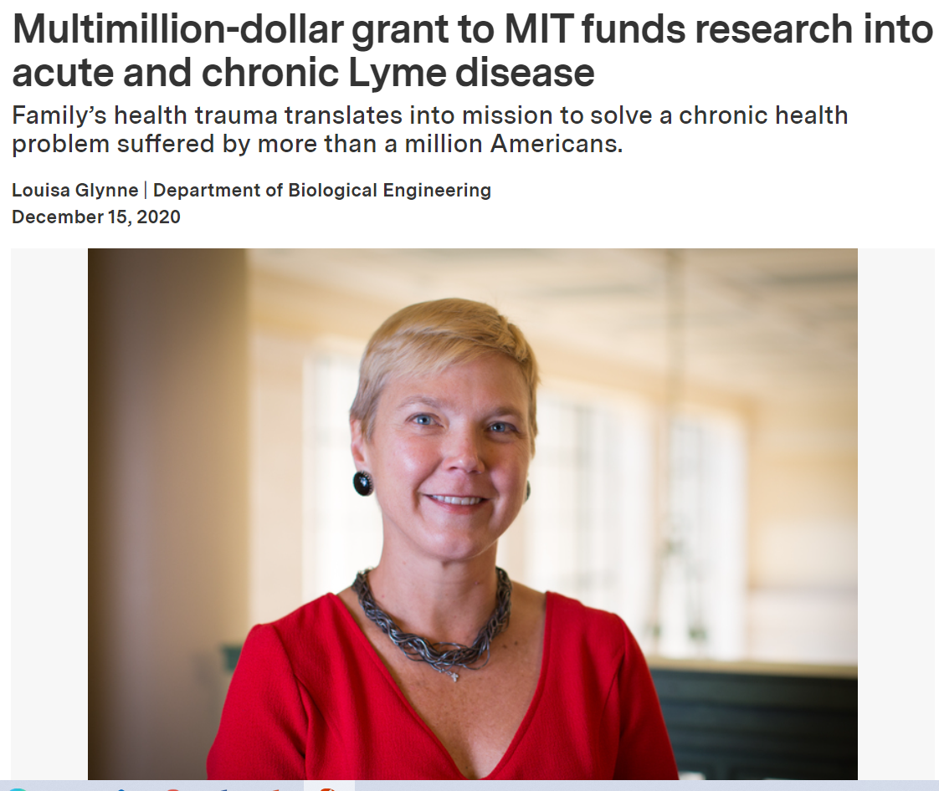
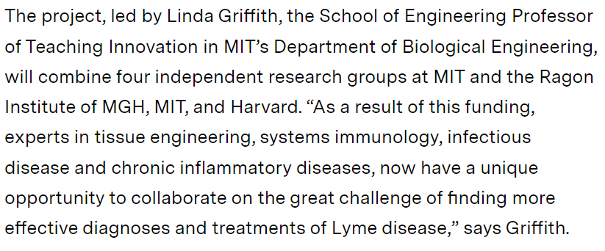

Slide 25
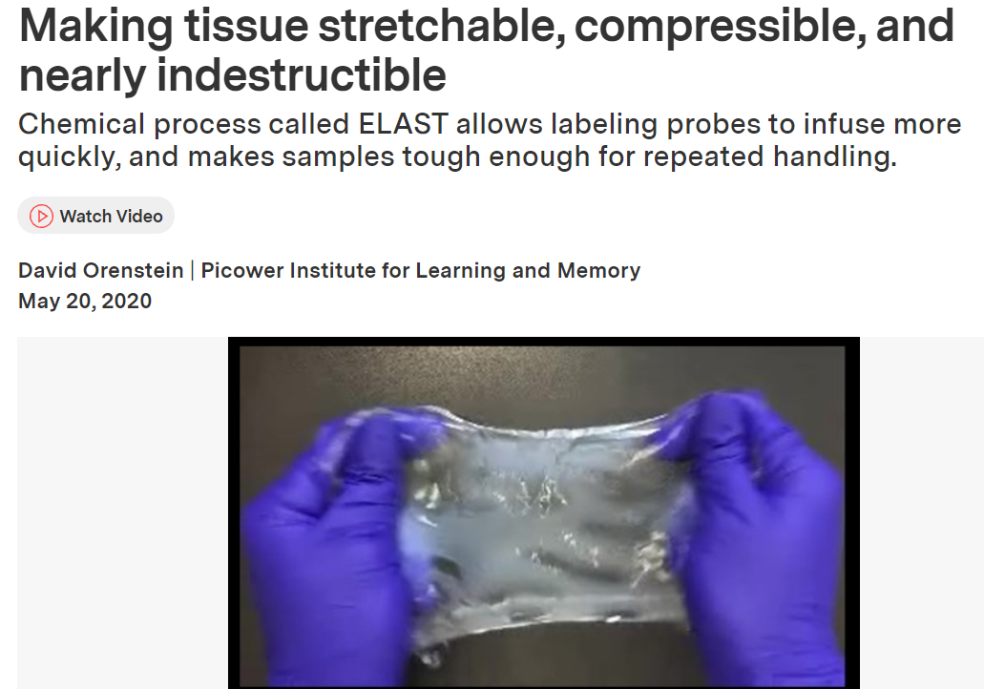


Slide 26
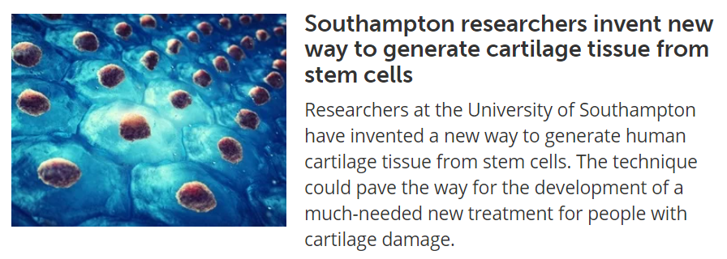

Slide 27
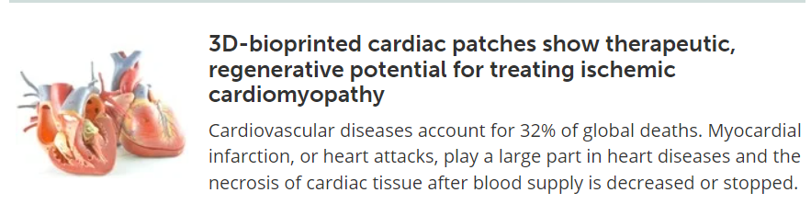

Slide 28
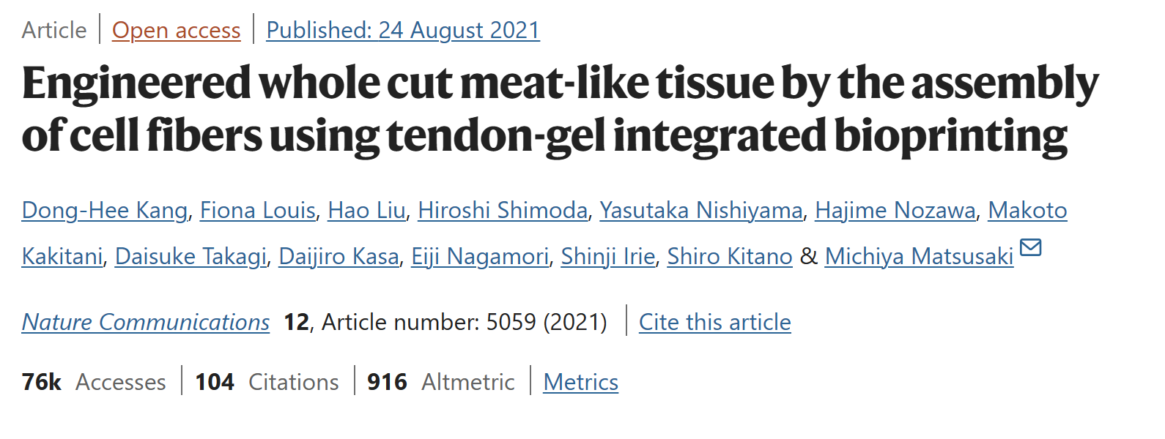
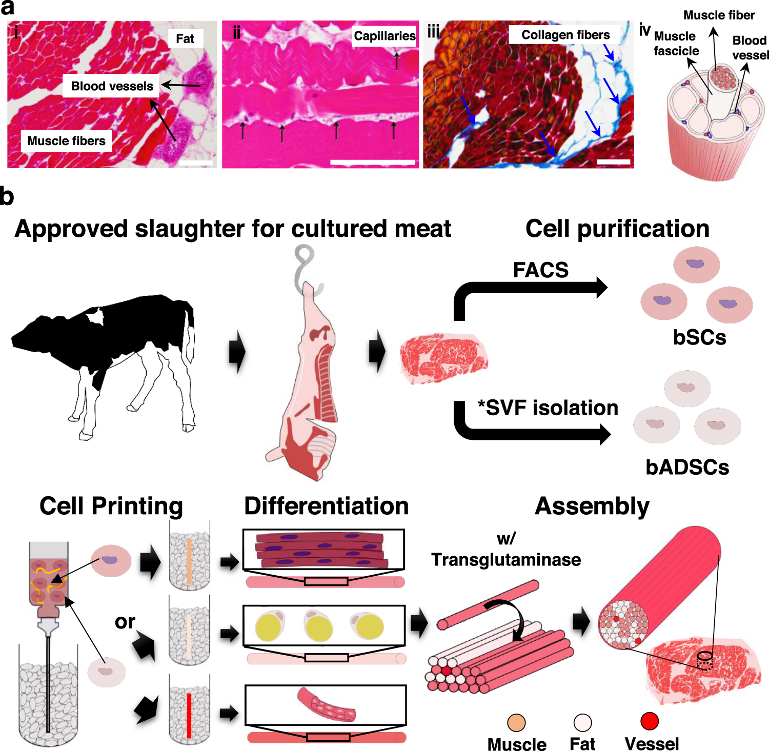
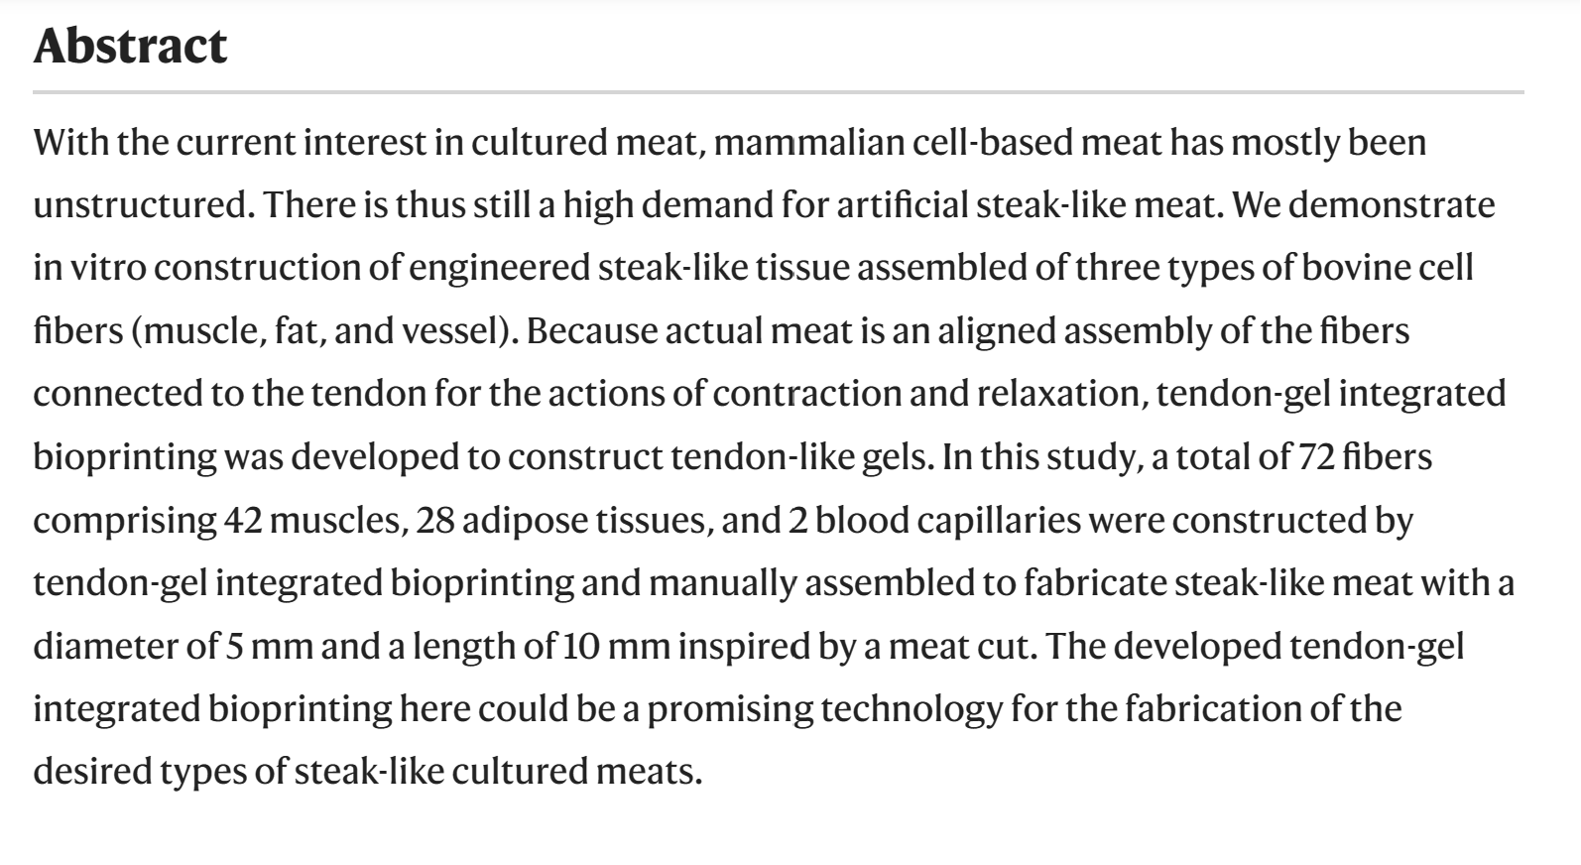

Slide 29
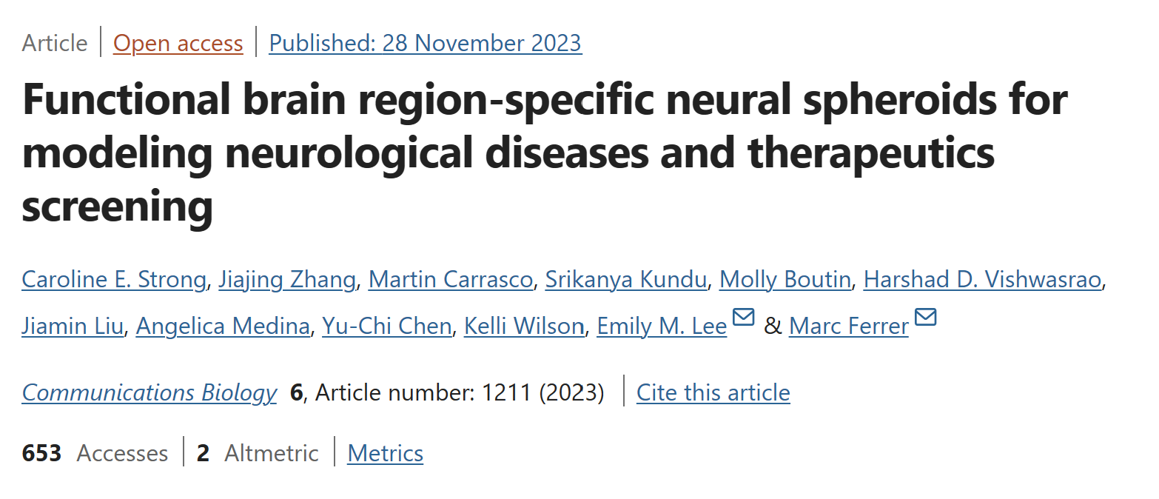
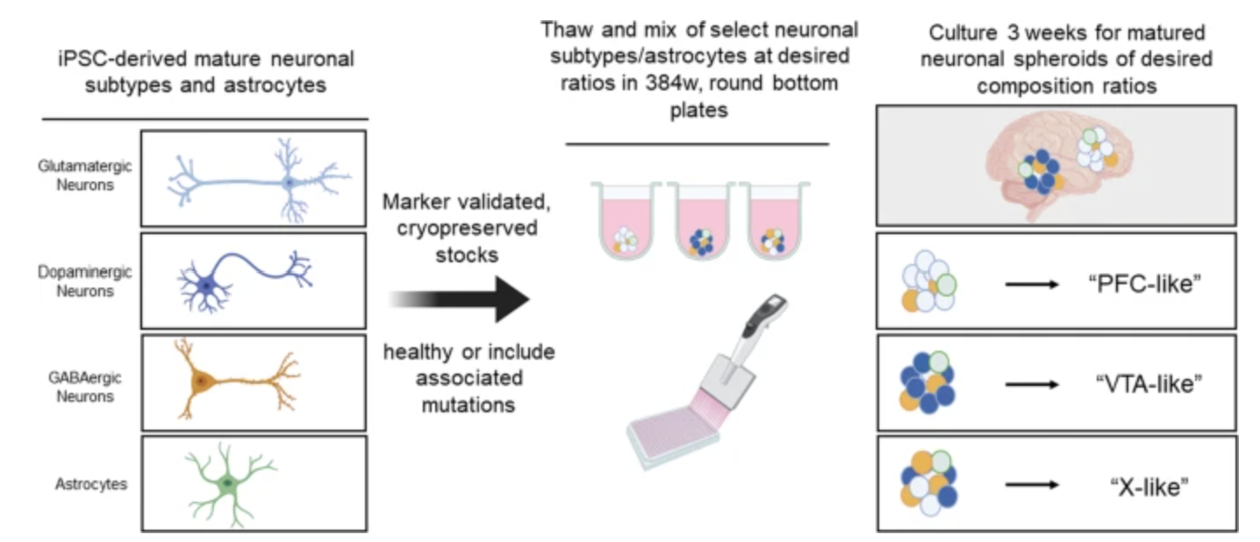
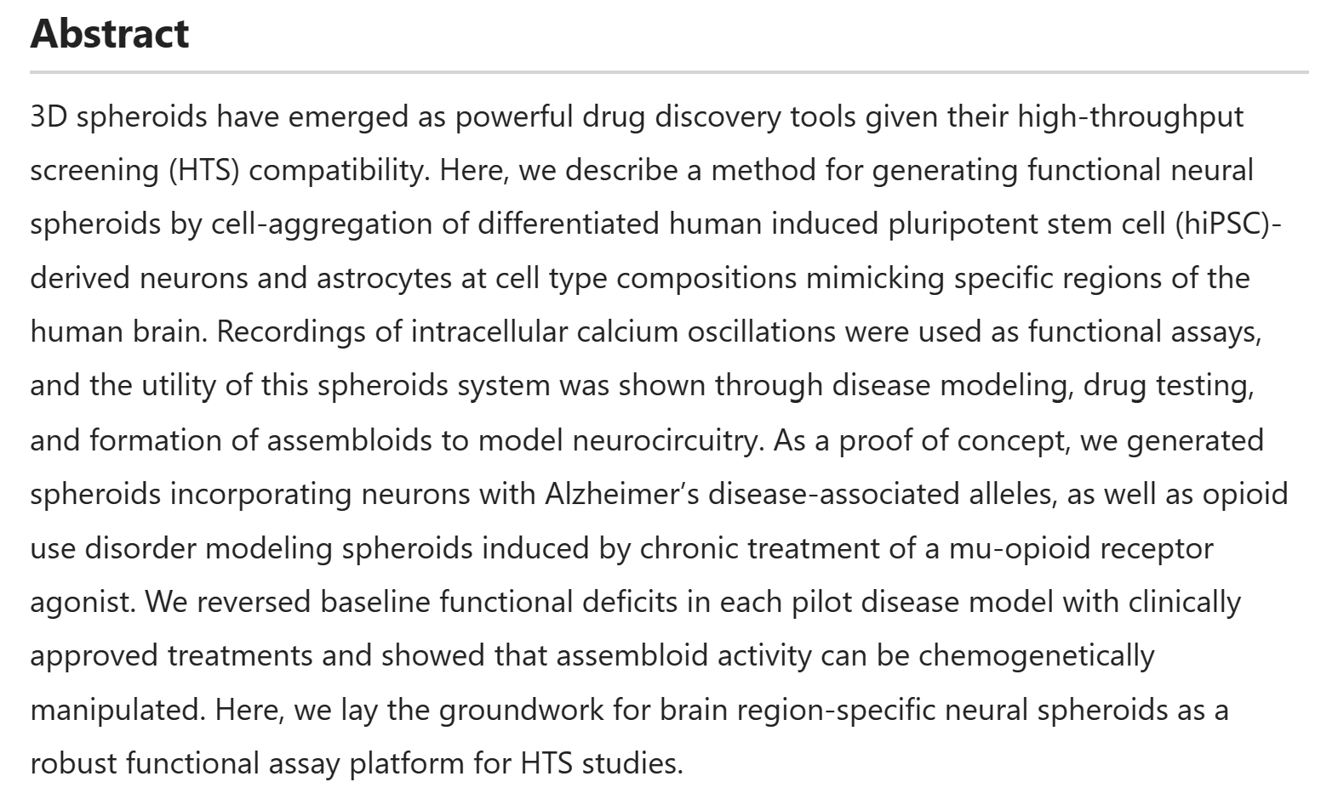
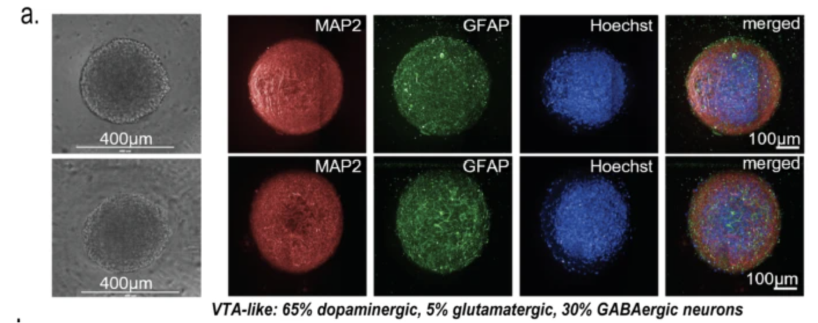

Slide 30
3) Biokompatibilita

Slide 31
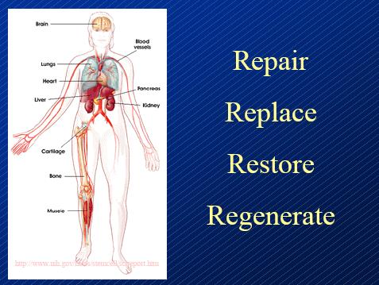
Tkáňové inženýrství přináší něco nového …

Slide 32
Biokompatibilita
1986 European Society for Biomaterials (ESB)
Biomateriál – neživý materiál interagující s živým systémem
Léčivý přípravek - látka nebo kombinace látek, kterou lze použít u lidí nebo podat lidem nebo použít u zvířat či podat zvířatům, a to za účelem obnovy, úpravy či ovlivnění jejich fyziologických funkcí prostřednictvím farmakologického, imunologického nebo metabolického účinku, za účelem stanovení lékařské diagnózy
Biokompatibilita – schopnost materiálu vykonávat vhodnou funkci na daném místě v organismu bez vedlejších negativních účinků
Termín „biokompatibilita“ poprvé použit 1970, od této doby mnoho definic – podle toho, jak se formoval obor regenerativní medicíny a pak i tkáňového inženýrství – nutné pochopit princip enkapsulace a jak se potřebujeme tomuto fyziologickému stavu vyhnout v případě designu produktů pro tkáňové inženýrství
ESB definice postrádá návod, jak biokompatibilitu objektivně zjišťovat

Slide 33
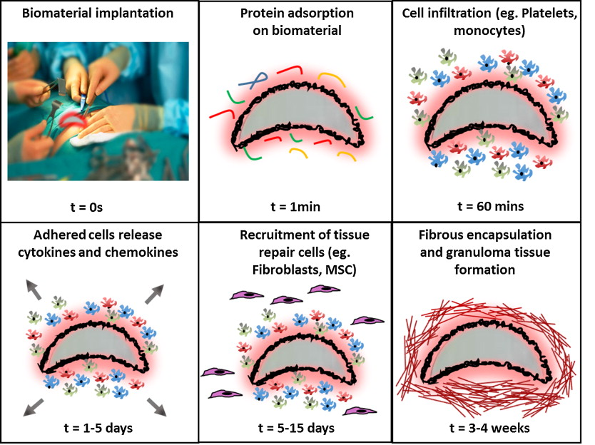
Biokompatibilita
Enkapsulace materiálu – reakce na cizí těleso
ALE! My chceme, aby se scaffold aktivně zapojil do tvorby nové tkáně, nutno zavést novou definici
Biokompatibilní materiál – umožňující integraci do tkáně bez fibrotického hojení
Biotolerantní materiál – fungující v organismu s minimální imunitní odezvou

Slide 34
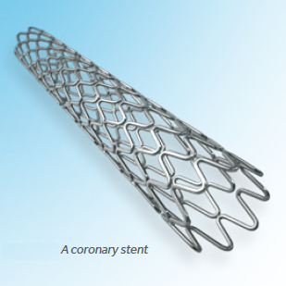
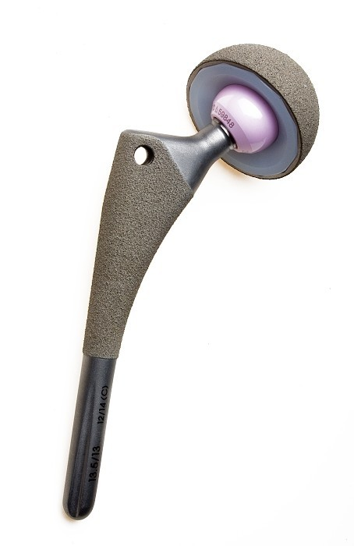
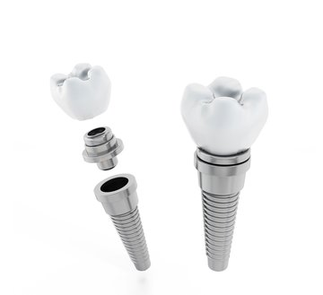
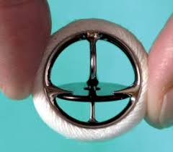
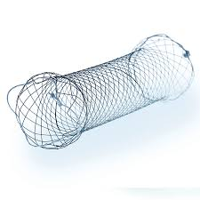
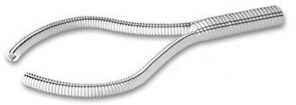
Materiály pro TI
Kovy: anorganické materiály, kovové vazby mezi atomy (Ti, nerezová ocel, slitiny Co a Cr)
Keramika: anorganické materiály, kovalentní/iontové vazby (Al₂O₃, ZrO₂, kalcium fosfát, bioaktivní sklo) → ortopedické implantáty
Polymery: organické materiály, kovalentní vazby mezi monomerními jednotkami, různorodé vlastnosti
Zamyslete se, co musí splňovat materiál pro medicínské využití …

Slide 35
4) Bezpečnost

Slide 36
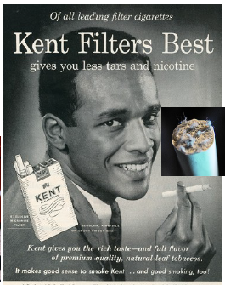
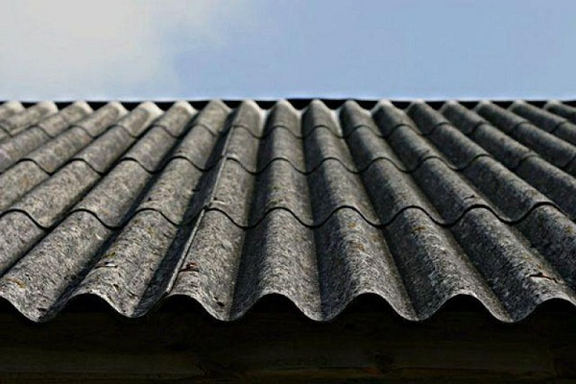

Rizika nanomateriálů
Azbest the best …?

Slide 37

Rizika nanomateriálů
Azbest not the best!

Slide 38



Slide 39
Čas na tvoření!

Slide 40
VIDEA:
Origami organs (Wyss Institute):
https://www.youtube.com/watch?v=SdK6fiIbt4M
Falling Walls Lab 2018 - Ahmed Ghazi - Breaking the Wall of Surgical Errors: https://www.youtube.com/watch?v=3Mk08QtMhXE

Slide 41
5) Shrnutí

Slide 42
Dotazy

Slide 43




Děkuji za pozornost!

